Slide 1
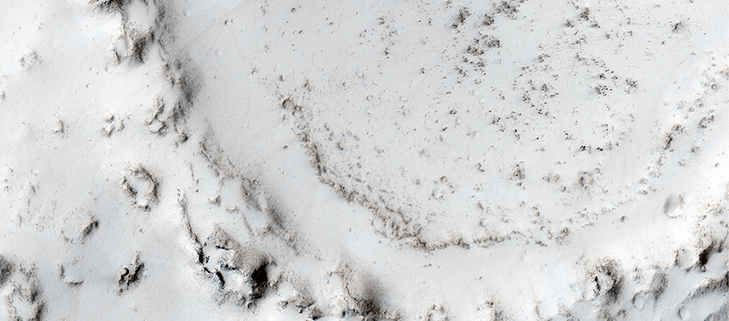

Ring aus Kraterkegeln
Im Zentrum dieser Beobachtung sehen wir einen Ring aus Kegeln, die sich auf einem Kraterrand ausgebildet haben. Offensichtlich ist Lava in und um den Ring ausgetreten.
uahirise.org/de/ESP_035098_2065

